Slide 1
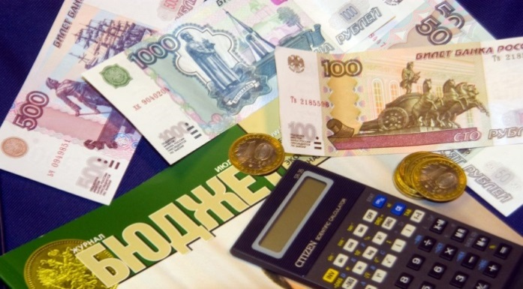



БЮДЖЕТ ДЛЯ ГРАЖДАН
ПО ПРОЕКТУ МЕСТНОГО БЮДЖЕТА НА 2021 ГОД
И НА ПЛАНОВЫЙ ПЕРИОД 2022 И 2023 ГОДОВ

Slide 2


Уважаемые жители города Комсомольска-на-Амуре!
Администрация города Комсомольска-на-Амуре представляет Вашему вниманию информационный ресурс «Бюджет для граждан» созданный для обеспечения реализации принципа прозрачности (открытости) и обеспечения доступного информирования граждан о местном бюджете и бюджетном процессе города Комсомольск-на-Амуре.
Информационный ресурс «Бюджет для граждан» - это упрощенная версия основного финансового документа города – Решения Комсомольской-на-Амуре городской Думы «О местном бюджете на 2021 год и на плановый период 2022 и 2023 годов», в котором используется неформальный язык и доступный формат.
Администрация
города Комсомольска-на-Амуре

Slide 3
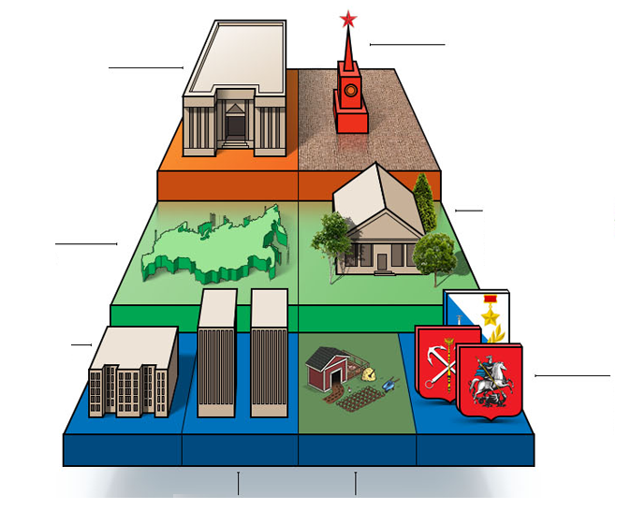
УРОВНИ БЮДЖЕТНОЙ СИСТЕМЫ
Бюджеты государственных внебюджетных фондов
Федеральный бюджет
ФЕДЕРАЛЬНЫЙ УРОВЕНЬ
РЕГИОНАЛЬНЫЙ
УРОВЕНЬ
Бюджеты территориальных государственных
фондов РФ
Бюджеты
субъектов РФ
Бюджеты
муниципальных
районов
Бюджеты внутригородских муниципальных образований городов федерального значения, Москвы, Санкт-Петербурга, Севастополя
МУНИЦИПАЛЬНЫЙ
УРОВЕНЬ
Бюджеты
городских
округов
Бюджеты городских и сельских поселений

Slide 4
СТАДИИ БЮДЖЕТНОГО ПРОЦЕССА
Бюджетный процесс представляет собой деятельность по составлению проекта бюджета, его рассмотрению, утверждению, исполнению, составлению и утверждению отчета об исполнении бюджета
Ежегодные этапы бюджетного процесса
Этапы бюджетного процесса | Янв | фев | мар | апр | май | июн | июл | авг | сен | окт | ноя | дек
Составление
Утверждение
Исполнение
Отчетность
Контроль
Составление
На данном этапе составляется прогноз социально-экономического развития города, определяются основные характеристики бюджета на очередной финансовый год и плановый период, налоговая и бюджетная политика на предстоящий год, основные методы и направления покрытия дефицита бюджета
Утверждение
Подготовленный проект бюджета рассматривается Комсомольской-на-Амуре городской думой.
В результате согласования всех спорных вопросов проект бюджета утверждается и направляется на подпись главе города
Исполнение
Бюджет исполняется по доходам, расходам и источникам финансирования дефицита бюджета на основе принципов единства кассы и подведомственных расходов
Отчетность
Ежемесячно составляются отчеты об исполнении бюджета
Контроль
Контрольные функции выполняет Комсомольская-на-Амуре контрольно-счетная палата, Управление федерального казначейства
Notes:
4

Slide 5
ОСНОВНЫЕ ПОНЯТИЯ ИСПОЛЬЗУЕМЫЕ
В БЮДЖЕТНОМ ПРОЦЕССЕ
Доходы
это поступающие в бюджет денежные средства от физических и юридических лиц в виде налоговых и неналоговых перечислений, а также средства от вышестоящего бюджета в виде межбюджетных трансфертов
Расходы
это выплачиваемые из бюджета денежные средства на образование, культуру, физическую культуру и спорт, содержание муниципальных предприятий, городские мероприятия, ремонт и содержание объектов дорожного хозяйства
Бюджет
это форма образование и расходования денежных средств, предназначенных для финансового обеспечения задач и функций государства и местного самоуправления
Профицит
превышение доходов над расходами
Дефицит
превышение расходов над доходами

Slide 6




КАКИЕ БЫВАЮТ БЮДЖЕТЫ ?
БЮДЖЕТ
Профицитный
Дефицитный
Сбалансированный
Доходы
больше
расходов
Доходы
меньше
расходов
Доходы
равны
расходам
Сбалансированность бюджета по доходам и расходам основополагающее
требование, предъявляемое к органам составляющим и исполняющим бюджет

Slide 7
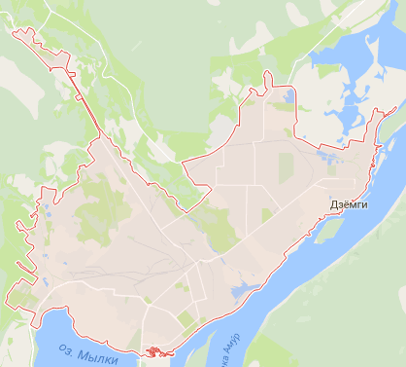
ОПИСАНИЕ АДМИНИСТРАТИВНОГО ДЕЛЕНИЯ
ГОРОДА КОМСОМОЛЬСКА-НА-АМУРЕ
Город Комсомольск-на-Амуре
располагается в Хабаровском крае.
Город Комсомольск-на-Амуре второй по величине город Хабаровского края и четвертый на Дальнем Востоке
Город разделен
на 2 округа
Площадь городской территории составляет около 32,5 тыс. га
Среднегодовая численность постоянного населения
Комсомольска-на-Амуре на конец года
Ленинский округ
КОМСОМОЛЬСК-НА-АМУРЕ
Центральный округ
245,7
243,9
242,3
240,8
239,4
ПРИЧИНА
СНИЖЕНИЯ -
миграционная и
естественная
убыль населения
2019
факт
2020
оценка
2021
прогноз
2022
прогноз
2023
прогноз

Slide 8
ОСНОВНЫЕ ПОКАЗАТЕЛИ
СОЦИАЛЬНО-ЭКОНОМИЧЕСКОГО РАЗВИТИЯ ГОРОДА
Количество субъектов малого и среднего предпринимательства- фактических налогоплательщиков,
единиц
7 426
7 154,8
7 014,5
7 084
С 2021 года ожидается рост за счет увеличения оборота малого и среднего бизнеса и наращивание их производственного потенциала
6 945
Снижение количества субъектов МиСП к концу
2020 г. по отношению к уровню 2019 г.
обусловлено ограничительными мерами
в условиях сложной эпидемиологической
обстановки, что повлекло сокращение спроса
на потребительские товары и услуги.
Кроме того, введение с 01 июля 2020г. специального
налогового режима «Налог на профессиональный
доход» способствует снятию с регистрации
индивидуальных предпринимателей,
не имеющих наемных работников, и
регистрации в качестве самозанятых граждан
2022
прогноз
2019
факт
2020
оценка
2021
прогноз
2023
прогноз

Slide 9

ОСНОВНЫЕ ПОКАЗАТЕЛИ
СОЦИАЛЬНО-ЭКОНОМИЧЕСКОГО РАЗВИТИЯ ГОРОДА
%
Уровень регистрируемой безработицы на конец года
3,0
2,3
0,9
1,5
0,8
2019
факт
2020
оценка
2021
прогноз
2022
прогноз
2023
прогноз
В связи со сложившейся социально-экономической ситуацией, вызванной пандемией коронавируса (Сovid-19), деятельность многих предприятий приостановилась. Как следствие, многие работники потеряли рабочие места или находятся в отпуске без сохранения заработной платы. Поэтому в 2020 году регистрируется рост уровня безработицы, который на 01.01.2021 г. оценочно составит 3,0 %. В течение 2021-2023 гг. планируется постепенное снижение уровня безработицы.

Slide 10
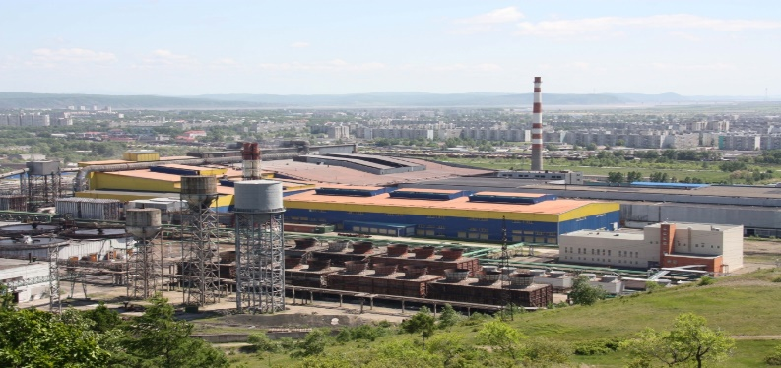
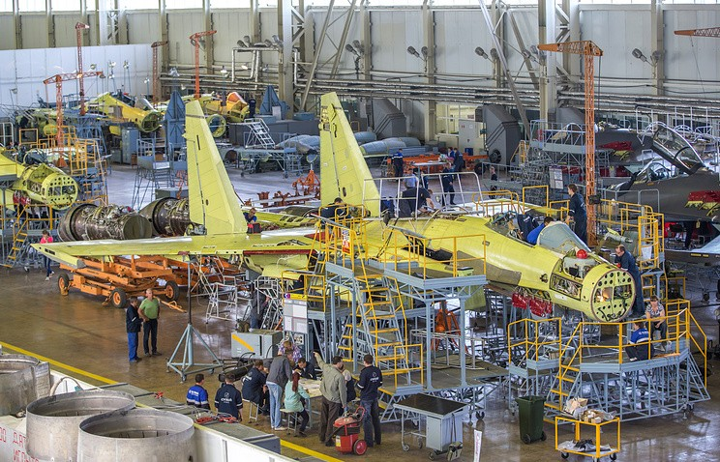
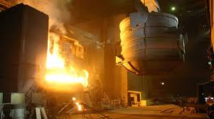
ОСНОВНЫЕ ПОКАЗАТЕЛИ
СОЦИАЛЬНО-ЭКОНОМИЧЕСКОГО РАЗВИТИЯ ГОРОДА
млрд. рублей
Объём промышленного производства
(металлургическое производство и производство готовых металлических изделий, производство машин и оборудования)
130,6
128,9
127,1
123,6
2023
прогноз
120,7
2022
прогноз
2021
прогноз
2020
оценка
2019
факт

Slide 11
ЗА СЧЕТ КАКИХ ДОХОДОВ ФОРМИРУЕТСЯ БЮДЖЕТ?
Поступления от уплаты
налогов, предусмотренных
Законодательством РФ
Налоговые
доходы
Платежи:
1) от продажи и использования муниципального имущества и земельных участков;
2) от отдельных видов штрафных санкций;
3) от предоставления казенными учреждениями услуг
ДОХОДЫ
Неналоговые
доходы
Безвозмездные
поступления
1. Межбюджетные трансферты из вышестоящих бюджетов
2. Безвозмездные перечисления от физических и юридических лиц

Slide 12





УЧАСТИЕ ГРАЖДАН В ФОРМИРОВАНИИ ДОХОДНОЙ ЧАСТИ
МЕСТНОГО БЮДЖЕТА
ГРАЖДАНИН
как налогоплательщик
ПОМОГАЕТ ФОРМИРОВАТЬ ДОХОДНУЮ
ЧАСТЬ МЕСТНОГО БЮДЖЕТА
Гражданин
Как получатель социальных
гарантий
Пользуясь социальными услугами в сфере образования, культуры, а также проживая на благоустроенной территории своего города, гражданин участвует в исполнении расходной части бюджета

Slide 13


МЕХАНИЗМ ВЗАИМОДЕЙСТВИЯ ГРАЖДАН С ДЕПУТАТАМИ КОМСОМОЛЬСКОЙ-НА-АМУРЕ ГОРОДСКОЙ ДУМОЙ
Любой гражданин может направлять свои обращения в городскую Думу следующими способами:
1) в письменной форме посредством почтовой связи;
2) в электронном виде на адрес электронной почты городской Думы duma@kmscity.ru;
3) в электронном виде через официальный сайт органов местного самоуправления города Комсомольска-на-Амуре в информационно-телекоммуникационной сети «Интернет».

Slide 14
МЕХАНИЗМ ВЗАИМОДЕЙСТВИЯ ГРАЖДАН С ДЕПУТАТАМИ КОМСОМОЛЬСКОЙ-НА-АМУРЕ ГОРОДСКОЙ ДУМОЙ
Личный прием граждан, представителей организаций депутатами Комсомольской-на-Амуре городской Думы проводится в Комсомольской-на-Амуре городской Думе по адресу: г. Комсомольск-на-Амуре, Аллея Труда, дом 13, думский зал (3 этаж) в 17-00 часов
ГРАФИК
личного приема граждан, представителей общественных объединений депутатами Комсомольской-на-Амуре
городской Думы
Размещен на официальном сайте органов местного самоуправления в информационно-телекоммуникационной сети «Интернет»
https://www.kmscity.ru/power/duma/appeals/
Пользуясь социальными услугами в сфере образования, культуры, а также проживая на благоустроенной территории своего города, гражданин участвует в исполнении расходной части бюджета

Slide 15

ПУБЛИЧНЫЕ СЛУШАНИЯ ПО ПРОЕКТУ МЕСТНОГО БЮДЖЕТА
НА 2021 ГОД И НА ПЛАНОВЫЙ ПЕРИОД 2022 И 2023 ГОДОВ
С 30 октября по 13 ноября 2020 года
состоялись публичные слушания
по проекту местного бюджета на 2021 год и на плановый период 2022 и 2023 годов
Публичные слушания
проводятся в целях:
Реализации принципа прозрачности (открытости) проекта
местного бюджета
Информирования жителей города и выявления общественного мнения о проекте местного бюджета
Обсуждения предложений от участников публичных
слушаний

Slide 16

ОСНОВНЫЕ НАПРАВЛЕНИЯ БЮДЖЕТНОЙ ПОЛИТИКИ
1
Обеспечение сбалансированности и устойчивости местного бюджета
2
Определение приоритетности расходов местного бюджета
3
Повышение эффективности управления муниципальной собственностью
4
Стимулирование развития малого и среднего предпринимательства
Повышение эффективности использования действующей сети муниципальных учреждений города Комсомольск-на-Амуре, оценка качества оказания (выполнения) муниципальных услуг (работ).
5
6
Сохранение социальной направленности местного бюджета
7
Повышение прозрачности и открытости бюджета и бюджетного процесса
8
Усиление внутреннего финансового контроля и финансового аудита
9
Участие в реализации национальных проектов

Slide 17
ОСНОВНЫЕ НАПРАВЛЕНИЯ НАЛОГОВОЙ ПОЛИТИКИ
Мониторинг налоговых расходов, оценка их эффективности на территории города и сохранение на период 2021-2023 годов ограничений на принятие новых налоговых расходов, за исключением налоговых расходов, стимулирующих развитие экономики.
1
2
Продолжение работы по увеличению налоговой базы по имущественным налогам и росту их собираемости.
3
Проведение совместной работы с ИФНС по г. Комсомольску-на-Амуре по формированию у граждан города мировоззрения добросовестных налогоплательщиков.
4
Создание благоприятных условий для осуществления предпринимательской деятельности.
5
Проведение индивидуальной работы с юридическими и физическими лицами имеющими задолженность по платежам в бюджет края по вопросу сокращения недоимки.
Проведение мероприятий по выявлению, постановке на налоговый учет и привлечению к налогообложению иногородних субъектов хозяйственной деятельности, имеющих рабочие места на территории города Комсомольска-на-Амуре.
6

Slide 18
ОСНОВНЫЕ ХАРАКТЕРИСТИКИ МЕСТНОГО БЮДЖЕТА
НА 2021 -2023 ГОДЫ
млн. рублей
Расходы
7 082,2
7 099,5
6 124,1
Доходы
6 834,8
6 847,9
5 862,9
Источники покрытия
дефицита
247,4
251,6
261,2
2021 год
2022 год
2023 год

Slide 19



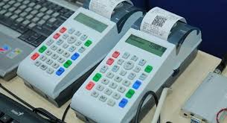
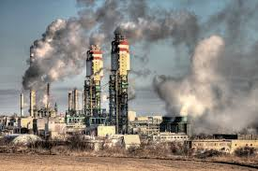
НОРМАТИВЫ ЗАЧИСЛЕНИЯ ДОХОДОВ В МЕСТНЫЙ БЮДЖЕТ В 2021-2023 ГОДАХ
Налог на имущество физических лиц
100 %
Транспортный налог
15 %
Земельный налог
100 %
НДФЛ
19,5 %
Акцизы
Нефтепродукты 0,4975 % (+ 0,001 %)
Налог на имущество организаций
МЕСТНЫЙ БЮДЖЕТ
НДС
ЕНВД – 100 %
УСН – 15 %
ЕСХН – 100 %
Патент – 100 %
Налог на прибыль
Налоги на совокупный доход (ЕНВД, УСН, ЕСХН, патент)
Плата за негативное воздействие на окружающую среду
60 %
Арендная плата за имущество
и земельные участки
100 %

Slide 20
СТРУКТУРА НАЛОГОВЫХ ДОХОДОВ В РАЗРЕЗЕ ИСТОЧНИКОВ В ДИНАМИКЕ
млн рублей

Slide 21
СТРУКТУРА НЕНАЛОГОВЫХ ДОХОДОВ В РАЗРЕЗЕ ИСТОЧНИКОВ В ДИНАМИКЕ
млн рублей

Slide 22
ОБЪЁМ НАЛОГОВЫХ И НЕНАЛОГОВЫХ ДОХОДОВ МЕСТНОГО БЮДЖЕТА В 2021 ГОДУ ПО СРАВНЕНИЮ С ОЦЕНКОЙ 2020 ГОДА
млн рублей
2 544,98
2 480,07
Снижение 64,91 млн рублей
НАЛОГОВЫЕ
ДОХОДЫ
НАЛОГОВЫЕ
ДОХОДЫ
1940,83
1 878,65
62,18 млн рублей или 3,2 %
НЕНАЛОГОВЫЕ
ДОХОДЫ
2,73 млн рублей или 0,5 %
НЕНАЛОГОВЫЕ
ДОХОДЫ
604,15
601,42
2020 ГОД
2021 ГОД

Slide 23
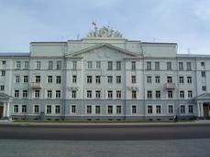



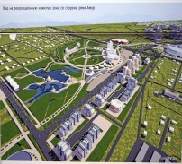
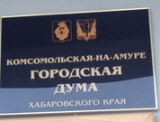
ВЕДОМСТВЕННАЯ СТРУКТУРА РАСХОДОВ МЕСТНОГО БЮДЖЕТА
НА 2021 – 2023 ГОДЫ
млн. рублей
 | Главные распорядители бюджетных средств города | 2021 год | 2022 год | 2023 год
 | Комсомольская-на-Амуре городская Дума | 17,84 | 19,58 | 19,39
 | Администрация города Комсомольска-на-Амуре | 348,39 | 377,33 | 368,57
 | Финансовое управление администрации города | 164,71 | 290,95 | 419,23
 | Комитет по управлению имуществом администрации города | 106,45 | 77,69 | 77,16
 | Управление дорожной деятельности и внешнего благоустройства администрации города | 800,27 | 201,40 | 151,59
 | Управление архитектуры и градостроительства администрации города | 452,90 | 244,59 | 112,18

Slide 24
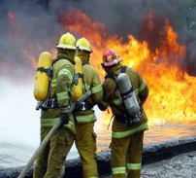

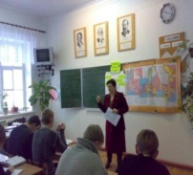


ВЕДОМСТВЕННАЯ СТРУКТУРА РАСХОДОВ МЕСТНОГО БЮДЖЕТА
НА 2021 – 2023 ГОДЫ
млн. рублей
Продолжение таблицы
 | Главные распорядители бюджетных средств города | 2021 год | 2022год | 2023 год
 | Управление по делам гражданской обороны и чрезвычайным ситуациям администрации города | 43,72 | 49,48 | 48,97
 | Отдел культуры администрации города | 407,78 | 472,74 | 462,12
 | Управление образования администрации города | 4 173,67 | 4 149,62 | 3 969,97
 | Управление по физической культуре, спорту и молодежной политике администрации города | 301,38 | 306,71 | 300,73
 | Управление жилищно-коммунального хозяйства, топлива и энергетики администрации города | 265,06 | 909,47 | 194,17

Slide 25
СТРУКТУРА РАСХОДОВ МЕСТНОГО БЮДЖЕТА ПО РАЗДЕЛАМ
млн рублей
Наименование | 2019 год факт | 2020 год оценка | 2021 год прогноз | 2022 год прогноз | 2023 год прогноз
ОБЩЕГОСУДАРСТВЕННЫЕ ВОПРОСЫ | 625,28 | 621,33 | 590,40 | 600,03 | 589,70
НАЦИОНАЛЬНАЯ БЕЗОПАСНОСТЬ И ПРАВООХРАНИТЕЛЬНАЯ ДЕЯТЕЛЬНОСТЬ | 413,24 | 111,57 | 62,18 | 67,54 | 67,03
НАЦИОНАЛЬНАЯ ЭКОНОМИКА | 987,60 | 1 614,04 | 670,41 | 169,86 | 98,01
ЖИЛИЩНО-КОММУНАЛЬНОЕ ХОЗЯЙСТВО | 516,15 | 787,48 | 387,40 | 945,96 | 230,35
ОБРАЗОВАНИЕ | 4 378,73 | 4 332,76 | 4 301,52 | 4 355,18 | 4 174,13
КУЛЬТУРА И КИНЕМАТОГРАФИЯ | 333,90 | 345,85 | 299,85 | 347,78 | 338,87
СОЦИАЛЬНАЯ ПОЛИТИКА | 271,76 | 301,87 | 151,77 | 32,13 | 31,84
ФИЗИЧЕСКАЯ КУЛЬТУРА И СПОРТ | 101,44 | 325,32 | 498,78 | 344,61 | 228,84
СРЕДСТВА МАССОВОЙ ИНФОРМАЦИИ | 2,85 | 2,52 | 3,48 | - | -
ОБСЛУЖИВАНИЕ ГОСУДАРСТВЕННОГО И МУНИЦИПАЛЬНОГО ДОЛГА | 108,08 | 130,60 | 116,36 | 154,20 | 196,36
УСЛОВНО УТВЕРЖДЕННЫЕ РАССХОДЫ | - | - | - | 82,25 | 168,95
ИТОГО | 7 739,03 | 8 573,34 | 7 082,15 | 7 099,54 | 6 124,08

Slide 26
ОБЪЕМ БЮДЖЕТНЫХ АССИГНОВАНИЙ НА ПОДДЕРЖАНИЕ СФЕР ЖИЗНЕДЕЯТЕЛЬНОСТИ ГРАЖДАН ГОРОДА
млн рублей
Всего расходы 7 082,2
Прочие
расходы
924,2
Обеспечение качества и доступности образования
6 158,0
или
87 %
Развитие культуры,
спорта
Создание инфраструктуры жилищно-коммунального хозяйства
Развитие улично-дорожной сети

Slide 27
РАСХОДЫ МЕСТНОГО БЮДЖЕТА НА СОЦИАЛЬНО-КУЛЬТУРНУЮ СФЕРУ НА 2021 ГОД
млн рублей
Всего расходы 7 082,2
Прочие расходы
или
72 %
Социально-культрная сфера

Slide 28
ЧТО ТАКОЕ МЕЖБЮДЖЕТНЫЕ ТРАНСФЕРТЫ?
Это денежные средства, передаваемые из одного бюджета бюджетной системы Российской Федерации другому бюджету
Виды финансовой помощи
Дотации
от латинского Dotatio —
дар, пожертвование
Пример из семейного бюджета
Предоставляются
на безвозвратной основе
на первоочередные расходы
Вы даете своему ребенку деньги на «карманные расходы»
Субвенции
от латинского Subvenire —
приходить на помощь
Предоставляются
на финансирование полномочий другого уровня бюджета
Вы даете своему ребенку деньги и посылаете его
в магазин купить продукты строго по списку
Субсидии
от латинского Subsidium —
поддержка
Предоставляются
на условиях долевого софинансирования
из других бюджетов
Вы «добавляете» средства, чтобы ваш ребенок купил себе новый телефон, если остальные он накопил сам

Slide 29
СТРУКТУРА ПОСТУПЛЕНИЙ МЕЖБЮДЖЕТНЫХ
ТРАНСФЕРТОВ ИЗ ВЫШЕСТОЯЩИХ БЮДЖЕТОВ В 2021-2023 ГОДАХ
млн рублей
4 354 ,69
4 331,44
3 251,30
Дотация
Субвенции
Субсидии
535,28
521,82
506,20
2 863,11
2 903,62
2 744,94
956,30
906,00
0,16
2021 год
2022 год
2023 год

Slide 30
РАСПРЕДЕЛЕНИЕ БЮДЖЕТНЫХ АССИГНОВАНИЙ ПО МУНИЦИПАЛЬНЫМ ПРОГРАММАМ И НЕПРОГРАММНЫМ НАПРАВЛЕНИЯМ ДЕЯТЕЛЬНОСТИ
В 2021-2023 ГОДАХ
млн. рублей
В 2021-2023 годах в местном бюджете планируется реализация 25 муниципальных программ
6 124,08
7 082,15
7 099,54
960,42
или 13,6%
964,59
или 13,6 %
1 039,60
или 17,0 %
Непрограммные
расходы
6 121,73
или 86,4%
6 134,95
или 86,4 %
5 084,48
или 83,0 %
Программные
расходы
2021год
2022 год
2023 год

Slide 31
РАСХОДЫ НА РЕАЛИЗАЦИЮ МУНИЦИПАЛЬНЫХ ПРОГРАММ
млн рублей
млн. рублей
№ | Наименование муниципальных программ, в том числе по направлениям | 2019 год Факт | 2020 год оценка | 2021 год Прогноз | 2022 год прогноз | 2023 год Прогноз
1. | Развитие социально-культурной сферы, в том числе: | 4 837,8 | 5 180,8 | 5 033,5 | 4 983,6 | 4 657,7
1.1 | Обеспечение качества и доступности образования | 4 011,1 | 4 093,6 | 4 080,0 | 4 106,2 | 3 928,1
1.2 | Развитие физической культуры и спорта в городе Комсомольске-на-Амуре | 209,6 | 291,5 | 481,7 | 325,2 | 209,6
1.3 | Развитие культуры в городе Комсомольске-на-Амуре | 435,4 | 445,0 | 385,7 | 447,7 | 437,3
1.4 | Развитие молодежной политики в городе Комсомольске-на-Амуре | 74,1 | 71,4 | 68,7 | 75,7 | 74,8
1.5 | Обеспечение качественным жильем | 107,0 | 278,5 | 17,4 | 28,8 | 7,9
1.6 | Дополнительные меры социальной поддержки отдельных категорий граждан, семей с детьми муниципального образования городского округа «Город Комсомольск-на-Амуре» | 0,5 | 0,7 | - | - | -
1.7 | Доступная среда | 0,1 | 0,1 | - | - | -

Slide 32
РАСХОДЫ НА РЕАЛИЗАЦИЮ МУНИЦИПАЛЬНЫХ ПРОГРАММ
млн рублей
Продолжение таблицы
№ | Наименование муниципальных программ, в том числе по направлениям | 2019 год факт | 2020 год оценка | 2021 год Прогноз | 2022 год прогноз | 2023 год Прогноз
2. | Развитие городского хозяйства, в том числе: | 1 217,6 | 1 869,9 | 937,9 | 982,9 | 217,1
2.1 | Развитие дорожной сети, благоустройство города Комсомольска-на-Амуре | 943,7 | 1 523,8 | 698,2 | 157,3 | 107,7
2.2 | Повышение качества жилищно-коммунального обслуживания населения города Комсомольска-на-Амуре | 99,3 | 109,7 | 116,4 | 768,6 | 52,2
2.3 | Формирование современной городской среды на территории города Комсомольска-на-Амуре | 87,1 | 190,0 | 57,3 | 1,0 | 1,2
2.4 | Управление и распоряжение муниципальным имуществом | 6,2 | 15,5 | 35,8 | 28,2 | 28,2
2.5 | Повышение безопасности дорожного движения на территории города Комсомольска-на-Амуре | 74,9 | 23,2 | 23,1 | 21,9 | 21,9
2.6 | Обеспечение пожарной безопасности в границах города Комсомольска-на-Амуре | 0,1 | 5,4 | 5,4 | 5,2 | 5,2
2.7 | Безопасный город | 5,0 | 0,8 | 1,1 | 0,1 | 0,1
2.8 | Обеспечение общественной безопасности и противодействие преступности на территории города Комсомольска-на-Амуре | 0,4 | 0,6 | 0,6 | 0,6 | 0,6
2.9 | Создание условий для предоставления транспортных услуг и организация транспортного обслуживания населения в границах городского округа «Город Комсомольск-на-Амуре» | 0,9 | 0,9 | - | - | -

Slide 33
РАСХОДЫ НА РЕАЛИЗАЦИЮ МУНИЦИПАЛЬНЫХ ПРОГРАММ
млн. рублей
Продолжение таблицы
№ | Наименование муниципальных программ, в том числе по направлениям | 2019 год факт | 2020 год оценка | 2021 год Прогноз | 2022 год прогноз | 2023 год Прогноз
3. | Развитие экономики города Комсомольска-на-Амуре, из них: | 96,4 | 257,9 | 18,6 | 3,6 | 2,3
3.1 | Развитие международных связей и туризма в городе Комсомольске-на-Амуре | - | - | 17,8 | 2,8 | 1,5
3.2 | Содействие развитию и поддержка общественных объединений, некоммерческих организаций и инициатив гражданского общества в городе Комсомольске-на-Амуре | 10,3 | 0,7 | 0,4 | 0,4 | 0,4
3.3 | Содействие развитию малого и среднего предпринимательства в городе Комсомольске-на-Амуре | 1,5 | 0,6 | 0,3 | 0,3 | 0,3
3.4 | Развитие сельского хозяйства на территории города Комсомольска-на-Амуре | 0,2 | 0,2 | 0,1 | 0,1 | 0,1
3.5 | Развитие туризма в городском округе «Город Комсомольск-на-Амуре» | 84,0 | 255,6 | - | - | -
3.6 | Развитие международных и внешнеэкономических связей городского округа «Город Комсомольск-на-Амуре» | 0,4 | 0,8 | - | - | -

Slide 34
РАСХОДЫ НА РЕАЛИЗАЦИЮ МУНИЦИПАЛЬНЫХ ПРОГРАММ
млн рублей
Продолжение таблицы
№ | Наименование муниципальных программ, в том числе по направлениям | 2019 год факт | 2020 год оценка | 2021 год Прогноз | 2022 год прогноз | 2023 год Прогноз
4. | Повышение качества муниципального управления, в том числе: | 153,6 | 173,8 | 131,8 | 164,8 | 207,2
4.1 | Управление муниципальными финансами | 108,9 | 130,6 | 116,4 | 154,2 | 196,4
4.2 | Развитие муниципальной службы в городе Комсомольске-на-Амуре | 41,8 | 41,7 | 13,9 | 9,1 | 9,3
4.3 | Развитие технологий цифрового муниципалитета и инфраструктуры связи в городе Комсомольске-на-Амуре | 2,9 | 1,5 | 1,5 | 1,5 | 1,5

Slide 35

МУНИЦИПАЛЬНАЯ ПРОГРАММА «ОБЕСПЕЧЕНИЕ КАЧЕСТВА
И ДОСТУПНОСТИ ОБРАЗОВАНИЯ»
млн рублей
Цель - создание эффективных условий для развития и повышения уровня целостности муниципальной системы образования с целью обеспечения доступности качественного образования, адекватного социальным потребностям жителей города Комсомольска-на-Амуре»
Наименование основных направлений расходов | 2019 год (факт) | 2020 год (оценка) | 2021 год прогноз | 2022 год прогноз | 2023 год прогноз
Подпрограмма «Повышение качества дошкольного образования в системе дошкольного воспитания в городе Комсомольске-на-Амуре» | 1 715,2 | 1 700,8 | 1 601,6 | 1 681,3 | 1 676,3
Подпрограмма «Развитие системы общего образования в городе Комсомольске-на-Амуре» | 2 061,1 | 2 154,8 | 2 254,7 | 2 190,5 | 2 020,2
Подпрограмма «Развитие системы дополнительного образования в городе Комсомольске-на-Амуре» | 164,4 | 168,6 | 162,8 | 163,2 | 161,3
Основные мероприятия программы
Обеспечение методического сопровождения развития системы образования в сфере информационно-коммуникационных технологий | 11,2 | 12,1 | 10,3 | 12,2 | 12,1
Организация и ведение учетного процесса, бухгалтерского учета в муниципальных учреждениях образования | 59,1 | 57,3 | 51,1 | 58,8 | 58,2

Slide 36
МУНИЦИПАЛЬНАЯ ПРОГРАММА «ОБЕСПЕЧЕНИЕ КАЧЕСТВА
И ДОСТУПНОСТИ ОБРАЗОВАНИЯ»
№ п/п | Перечень основных показателей муниципальной программы | ед. изм. | 2019 год | 2020 год | 2021 год прогноз | 2022 год прогноз | 2023 год прогноз
1. | Охват детей дошкольного возраста дошкольным образованием | % | 80,3 | 80,4 | 81,0 | 81,0 | 81,0
2. | Доля школьников, обучающихся в общеобразовательных учреждениях, отвечающих современным требованиям к условиям образовательного процесса | % | 100,0 | 100,0 | 100,0 | 100,0 | 100,0
3. | Доля обучающихся в общеобразовательных учреждениях, освоивших программы основного общего образования | % | 100,0 | 100,0 | 100,0 | 100,0 | 100,0
4. | Доля детей в возрасте от 5 до 18 лет, получающих услугу по дополнительному образованию детей, к общему количеству детей в возрасте от 5 до 18 лет (без учета ФГОС) | % | 87,7 | 87,8 | 88,0 | 88,2 | 88,5

Slide 37

МУНИЦИПАЛЬНАЯ ПРОГРАММА «РАЗВИТИЕ КУЛЬТУРЫ В ГОРОДЕ КОМСОМОЛЬСКЕ-НА-АМУРЕ»
млн рублей
Цель - совершенствование работы по развитию культурного потенциала, а также удовлетворение потребностей населения города и гостей города услугами в сфере культуры на территории города Комсомольска-на-Амуре.
Наименование основных направлений расходов | 2019 год (факт) | 2020 год (оценка) | 2021 год прогноз | 2022 год прогноз | 2023 год прогноз
Развитие системы дополнительного образования детей в сфере культуры | 117,4 | 122,4 | 107,3 | 124,9 | 123,1
Развитие библиотечного дела | 109,2 | 110,7 | 95,7 | 109,5 | 108,9
Развитие музейного дела | 65,4 | 69,4 | 57,6 | 67,5 | 66,6
Развитие культурно-досугового обслуживания населения | 30,0 | 32,6 | 29,4 | 34,2 | 34,2
Развитие театрального искусства | 79,4 | 82,8 | 71,7 | 83,6 | 76,5
Сохранение, развитие и популяризация животных, содержащихся в неволе | 25,2 | 25,5 | 22,4 | 25,1 | 25,1
Осуществление полномочий по решению вопросов местного значения в области культуры, сохранение объектов культурного наследия местного (муниципального) значения | 2,0 | 1,6 | 1,6 | 2,9 | 2,9

Slide 38
МУНИЦИПАЛЬНАЯ ПРОГРАММА «РАЗВИТИЕ КУЛЬТУРЫ В ГОРОДЕ КОМСОМОЛЬСКЕ-НА-АМУРЕ»
№ п/п | Перечень основных показателей муниципальной программы | ед. изм. | 2019 год | 2020 год | 2021 год прогноз | 2022 год прогноз | 2023 год прогноз
1. | Индекс удовлетворенности населения качеством и доступностью услуг в сфере культуры | %, не менее | 83 ,5 | 83,5 | 83,5 | 83,5 | 83,5
2. | Доля детей, обучающихся в детских школах искусств, в общей численности учащихся детей в возрасте от 7 до 18 лет | %, не менее | 7,6 | 7,6 | 7,6 | 7,6 | 7,6
3. | Число посещений культурно-досуговых мероприятий | тыс. чел | 396,3 | 396,3 | 396,3 | 396,3 | 396,3
4. | Охват населения библиотечным обслуживанием, с учетом удаленных пользователей | %, не менее | 77,4 | 77,4 | 77,4 | 77,4 | 77,4
5. | Посещаемость музейных учреждений на 1 тыс. человек населения в год | посеще-ний | 530 | 530 | 530 | 530 | 530
6. | Количество зрителей театрально-концертных мероприятий | тыс. чел. | 66,4 | 66,4 | 66,4 | 66,4 | 66,4
7. | Средняя численность посетителей мероприятий Зооцентра | тыс. чел. | 65,1 | 65,1 | 65,1 | 65,1 | 65,1

Slide 39

МУНИЦИПАЛЬНАЯ ПРОГРАММА «РАЗВИТИЕ ФИЗИЧЕСКОЙ КУЛЬТУРЫ И СПОРТА В ГОРОДЕ КОМСОМОЛЬСКЕ-НА-АМУРЕ»
млн рублей
Цель- создание условий, обеспечивающих возможность гражданам систематически заниматься физической культурой и спортом; создание условий для успешной социализации и эффективной самореализации детей и молодежи
Наименование основных направлений расходов | 2019 год | 2020 год (оценка) | 2021 год прогноз | 2022 год прогноз | 2023 год прогноз
Организация предоставления дополнительного образования в муниципальных учреждениях спортивной направленности | 208,0 | 269,6 | 197,0 | 204,4 | 202,1
Развитие современной инфраструктуры учреждений физической культуры и массового спорта |  | 10,1 | 1,5 | 190,5
Создание условий для вовлечения различных групп населения города к регулярным занятиям физической культурой и спортом | 1,6 | 2,9 | 3,1 | 3,8 | 3,9
Реализация мероприятий в рамках регионального проекта «Спорт - норма жизни» |  | 8,9 | 280,1 | 116,7 | 3,5

Slide 40
МУНИЦИПАЛЬНАЯ ПРОГРАММА «РАЗВИТИЕ ФИЗИЧЕСКОЙ КУЛЬТУРЫ И СПОРТА В ГОРОДЕ КОМСОМОЛЬСКЕ-НА-АМУРЕ»
№ п/п | Перечень основных показателей муниципальной программы | ед. изм. | 2019 год | 2020 год | 2021 год прогноз | 2022 год прогноз | 2023 год прогноз
1. | Доля граждан города Комсомольска-на-Амуре, систематически занимающихся физической культурой и спортом | % | 42,5 | 44,5 | 47,5 | 50,5 | 53,5
2. | Доля детей и молодежи в возрасте 3 - 29 лет, систематически занимающихся физической культурой и спортом, в общей численности детей и молодежи города Комсомольска-на-Амуре | % | 80,2 | 81,5 | 82,8 | 83,4 | 83,7
3. | Доля населения, выполнившего нормативы Всероссийского физкультурно-спортивного комплекса "Готов к труду и обороне" (ГТО), в общей численности населения города Комсомольска-на-Амуре, принявшего участие в сдаче нормативов Всероссийского физкультурно-спортивного комплекса "Готов к труду и обороне" (ГТО) | % | 84,8 | 40 | 40 | 40 | 40
4. | Доля занимающихся на этапе высшего спортивного мастерства в организациях, осуществляющих спортивную подготовку, в общем количестве занимающихся на этапе совершенствования спортивного мастерства в организациях, осуществляющих спортивную подготовку | % | - | 25 | 25 | 25 | 25

Slide 41
МУНИЦИПАЛЬНАЯ ПРОГРАММА «РАЗВИТИЕ МОЛОДЕЖНОЙ ПОЛИТИКИ В ГОРОДЕ КОМСОМОЛЬСКЕ-НА-АМУРЕ»
Цель- создание условий для успешной социализации и эффективной самореализации подростков и молодежи, развитие и использование их потенциала в интересах развития города Комсомольска-на-Амуре
млн. рублей
Наименование основных направлений расходов | 2019 год (факт) | 2020 год (оценка) | 2021 год прогноз | 2022 год прогноз | 2023 год прогноз
Вовлечение молодежи в социальную практику, городские мероприятия, проекты и программы поддержки молодежи | 74,1 | 71,4 | 68,7 | 75,7 | 74,8
№ п/п | Перечень основных показателей муниципальной программы | ед. изм. | 2019 год | 2020 год | 2020 год прогноз | 2021 год прогноз | 2022 год прогноз
1. | Количество детей и молодежи, входящих в состав детских и молодежных организаций | чел. | 21638 | 21650 | 21800 | 21900 | 22000
2. | Количество реализуемых общественно полезных проектов | ед. | 14 | 6 | 8 | 10 | 12
3. | Количество действующих общественных организаций по работе с молодежью | % | 83 | 83 | 85 | 87 | 89
4. | Количество клубов и объединений военно-патриотической и гражданско-патриотической направленности | ед. | 48 | 48 | 48 | 48 | 49

Slide 42
МУНИЦИПАЛЬНАЯ ПРОГРАММА «ОБЕСПЕЧЕНИЕ КАЧЕСТВЕННЫМ ЖИЛЬЕМ»
млн рублей
Цель - содействие развитию жилищного строительства, в том числе малоэтажного и индивидуального, обеспечивающее повышение доступности жилья для различных категорий граждан, проживающих на территории города Комсомольска-на-Амуре, а также сокращение непригодного для проживания жилищного фонда.
Наименование основных направлений расходов | 2019 год (факт) | 2020 год (оценка) | 2021 год прогноз | 2022 год прогноз | 2023 год прогноз
Подпрограмма «Обеспечение жильем молодых семей города Комсомольске-на-Амуре» | 92,7 | 166,6 | 12,0 | - | -
Разработка градостроительной документации и формирование земельных участков | 8,0 | 22,2 | 4,1 | 8,1 | 7,9
Мероприятия по комплексному освоению и развитию территорий края в целях жилищного строительства в рамках регионального проекта «Жилье» | - | - | 1,1 | 20,7 | -
Мероприятия по переселению граждан из аварийного жилищного фонда в рамках реализации регионального проекта «Обеспечение устойчивого сокращения непригодного для проживания жилищного фонда» | - | 89,4 | 0,3 | - | -
Содействие развитию жилищного строительства, в том числе малоэтажного жилищного строительства в городском округе «Город Комсомольск-на-Амуре» | 6,3 | 0,4 | - | - | -

Slide 43
МУНИЦИПАЛЬНАЯ ПРОГРАММА «ОБЕСПЕЧЕНИЕ КАЧЕСТВЕННЫМ ЖИЛЬЕМ»
№ п/п | Перечень основных показателей муниципальной программы | ед. изм. | 2019 год | 2020 год | 2021 год прогноз | 2022 год прогноз | 2023 год прогноз
1. | Годовой объем ввода жилья | тыс. кв. м | 16,6 | 24,1 | 21,5 | 21 | 16
2. | Количество молодых семей, которым предоставлена социальная выплата за счет бюджетных средств на улучшение жилищных условий | семьи | 130 | 150 | 100 | 100 | 100
3. | Количество земельных участков, предоставленных в собственность гражданам, имеющим трех и более детей (за отчетный год) | участки | 26 | 30 | 30 | - | -
4. | Количество граждан, расселенных из аварийного жилищного фонда (за отчетный год) | чел. | 111 | 95 | - | 119 | 170

Slide 44

МУНИЦИПАЛЬНАЯ ПРОГРАММА «ПОВЫШЕНИЕ КАЧЕСТВА ЖИЛИЩНО-КОММУНАЛЬНОГО ОБСЛУЖИВАНИЯ НАСЕЛЕНИЯ ГОРОДА КОМСОМОЛЬСКА-НА-АМУРЕ»
млн рублей
Цель - повышение качества жилищно-коммунального обслуживания населения города Комсомольска-на-Амуре
Наименование основных направлений расходов | 2019 год (факт) | 2020 год (оценка) | 2021 год прогноз | 2022 год прогноз | 2023 год прогноз
Подпрограмма «Развитие коммунальных систем водоснабжения и водоотведения города Комсомольска-на-Амуре» | 33,2 | 0,2 | 1,8 | 7,2 | 7,2
Основные мероприятия программы
Обращение с твердыми коммунальными и промышленными отходами в городе Комсомольске-на-Амуре | 2,4 | 1,1 | 1,1 | 0,4 | 0,4
Обеспечение сохранности муниципального жилищного фонда города Комсомольска-на-Амуре | 23,9 | 50,6 | 72,6 | 31,9 | 31,9
Техническая инвентаризация объектов жилищного фонда | 0,1 | 0,5 | 0,5 | 0,3 | -
Организация ритуальных услуг и содержание мест захоронения | 6,0 | 7,7 | 7,7 | 4,1 | 4,1
Субсидии юридическим лицам, производителям товаров, работ, услуг на возмещение недополученных доходов и (или) финансового возмещения затрат в связи с производителем товаров, выполнением работ, оказанием услуг | 33,7 | 32,8 | 32,6 | 8,5 | 8,5
Газификация многоквартирных жилых домов | - | 16,9 | 0,1 | - | -

Slide 45
МУНИЦИПАЛЬНАЯ ПРОГРАММА «ПОВЫШЕНИЕ КАЧЕСТВА ЖИЛИЩНО-КОММУНАЛЬНОГО ОБСЛУЖИВАНИЯ НАСЕЛЕНИЯ ГОРОДА КОМСОМОЛЬСКА-НА-АМУРЕ»
№ п/п | Перечень основных показателей муниципальной программы | ед. изм. | 2019 год | 2020 год | 2021 год прогноз | 2022 год прогноз | 2023 год прогноз
1. | Удовлетворенность населения жилищно-коммунальными услугами | % | 38,4 | 39,0 | 39,6 | 40,2 | 40,8
2. | Количество объектов жилищного фонда, на которые изготовлены техническая документация (в отчетном году) | ед. | 16 | 60 | 18 | 33 | 33
3. | Доля использованных, обезвреженных отходов в общем объеме образовавшихся отходов в процессе производства и потребления | % | 42 | 42 | 43 | 43,5 | 44
4. | Возмещение затрат по учету, организации и проведению благоустройства мест захоронений участников Великой Отечественной войны | % | - | 30 | 15 | 10 | 10

Slide 46
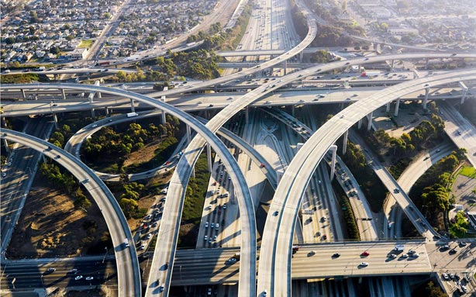
МУНИЦИПАЛЬНАЯ ПРОГРАММА «РАЗВИТИЕ ДОРОЖНОЙ СЕТИ, БЛАГОУСТРОЙСТВО ГОРОДА КОМСОМОЛЬСКА-НА-АМУРЕ
млн. рублей
Цель - создание комфортных и благоприятных условий для
жизнедеятельности населения города Комсомольска-на-Амуре,
развитие и обеспечение сохранности объектов улично-дорожной сети,
благоустройство города
Наименование основных направлений расходов | 2019 год (факт) | 2020 год (оценка) | 2021 год прогноз | 2022 год прогноз | 2023 год прогноз
Развитие, модернизация и содержание дорожной сети города Комсомольска-на-Амуре | 377,7 | 949,2 | 124,0 | 55,7 | 55,6
Развитие и содержание объектов благоустройства города Комсомольска-на-Амуре | 66,0 | 69,0 | 68,6 | 51,6 | 51,6
Мероприятия по приведению дорожной сети Комсомольской агломерации в соответствие с нормативными требованиями по транспортно-эксплуатационным показателям в целях реализации мероприятий программы дорожной деятельности региональных проектов «Дорожная сеть» и «Общесистемные меры развития дорожного хозяйства» в рамках национального проекта «Безопасные и качественные автомобильные дороги | 500,0 | 505,6 | 505,6 | 50,1 | 0,6

Slide 47
МУНИЦИПАЛЬНАЯ ПРОГРАММА «РАЗВИТИЕ ДОРОЖНОЙ СЕТИ, БЛАГОУСТРОЙСТВО ГОРОДА КОМСОМОЛЬСКА-НА-АМУРЕ
№ п/п | Перечень основных показателей муниципальной программы | ед. изм. | 2019 год | 2020 год | 2021 год прогноз | 2022 год прогноз | 2023 год прогноз
1. | Протяженность реконструируемых дорог | км | - | 2,08 | 2,05 | 1,7 | -
2. | Доля протяженности дорожной сети Комсомольской городской агломерации Хабаровского края, соответствующей нормативным требованиям к их транспортно-эксплуатационному состоянию | % | 24,44 | 33,21 | 45,57 | 55,9 | 69,77
3. | Доля введенных объектов улично-дорожной сети в отчетном году, включенных в перечень ремонта в рамках реализации национального проекта «Безопасные и качественные автомобильные дороги» | % | 100 | 100 | 100 | 100 | 100
4. | Выполнение запланированных мероприятий по благоустройству территорий | % | 100 | 100 | 100 | 100 | 100

Slide 48
МУНИЦИПАЛЬНАЯ ПРОГРАММА «ПОВЫШЕНИЕ БЕЗОПАСНОСТИ ДОРОЖНОГО ДВИЖЕНИЯ НА ТЕРРИТОРИИ ГОРОДА КОМСОМОЛЬСКА-НА-АМУРЕ»
Цель - создание условий обеспечения охраны жизни, здоровья граждан, их законных прав на безопасные условия движения на дорогах города Комсомольска-на-Амуре»
млн рублей
Наименование основных направлений расходов | 2019 год (факт) | 2020 год (оценка) | 2021 год прогноз | 2022 год прогноз | 2023 год прогноз
Совершенствование организации движения транспортных средств и пешеходов | 74,9 | 23,2 | 23,1 | 21,9 | 21,9
№ п/п | Перечень основных показателей муниципальной программы | ед. изм. | 2019 год | 2020 год (оценка) | 2021 год прогноз | 2022 год прогноз | 2023 год прогноз
1. | Снижение количества ДТП | ед. | 327 | 340 | 339 | 338 | 337

Slide 49

МУНИЦИПАЛЬНАЯ ПРОГРАММА «ФОРМИРОВАНИЕ СОВРЕМЕННОЙ ГОРОДСКОЙ СРЕДЫ НА ТЕРРИТОРИИ ГОРОДА КОМСОМОЛЬСКА-НА-АМУРЕ»
Цель - создание условий для системного повышения качества и комфорта среды обитания, жизнедеятельности, повышение уровня благоустройства для жителей города Комсомольска-на-Амуре
млн рублей
Наименование основных направлений расходов | 2019 год (факт) | 2020 год (оценка) | 2021 год прогноз | 2022 год прогноз | 2023 год прогноз
Благоустройство дворовых территорий согласно минимальному перечню работ | 18,8 | - | - | - | -
Благоустройство дворовых территорий многоквартирных домов города Комсомольска-на-Амуре | - | 127,1 | 0,6 | 1,0 | 1,2
Мероприятия по благоустройству мест массового отдыха населения (городских парков), общественных территорий (набережные, центральные площади, парки и др.) и иные мероприятия, предусмотренные региональным проектом «Формирование комфортной городской среды» | 68,2 | 62,9 | 56,7 | - | -
№ п/п | Значения основных показателей | ед. изм. | 2019 год | 2020 год | 2020 год прогноз | 2021 год прогноз | 2022 год прогноз
1. | Повышение количества благоустроенных территорий в городе Комсомольске-на-Амуре | % | - | 5 | 10 | 15 | 20
2. | Доля дворовых территорий многоквартирных домов, на которых реализованы проекты по благоустройству, в общем количестве дворовых территорий многоквартирных домов, подлежащих благоустройству с использованием субсидии на плановый период | % | 100 | 100 | 100 | 100 | 100

Slide 50
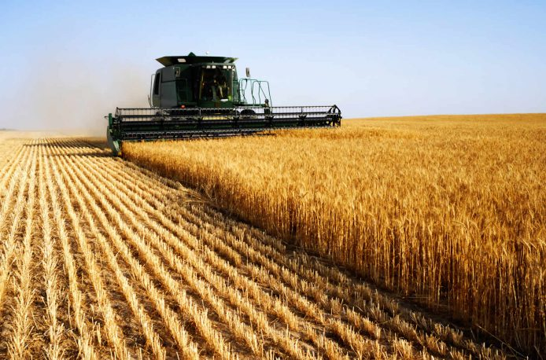
МУНИЦИПАЛЬНАЯ ПРОГРАММА «РАЗВИТИЕ СЕЛЬСКОГО ХОЗЯЙСТВА НА ТЕРРИТОРИИ ГОРОДА КОМСОМОЛЬСКА-НА-АМУРЕ»
Цель- улучшение инфраструктуры садоводческих товариществ, а также сохранение и увеличение сельскохозяйственных животных в личных подсобных хозяйствах.
млн рублей
Наименование основных направлений расходов | 2019 год (факт) | 2020 год (оценка) | 2021 год прогноз | 2022 год прогноз | 2023 год прогноз
Поддержка и содействие развитию садоводческих, огороднических некоммерческих объединений | 0,15 | 0,16 | 0,05 | 0,05 | 0,05
Поддержка и содействие развитию потребительской сельскохозяйственной кооперации | - | 0,05 | 0,05 | 0,05 | 0,05
№ п/п | Перечень основных показателей муниципальной программы | ед. изм. | 2019 год | 2020 год | 2021 год прогноз | 2022 год прогноз | 2023 год прогноз
1. | Количество садоводческих, огороднических некоммерческих товариществ, реализовавших мероприятия по инженерному обеспечению территорий садоводческих, огороднических некоммерческих товариществ и получивших поддержку за счет средств местного бюджета (за отчетный год) | ед | 4 | 1 | 1 | 1 | 3
2. | Количество сельскохозяйственных потребительских кооперативов получивших поддержу средств местного бюджета (за отчетный год) | ед | - | 1 | 1 | 1 | 1

Slide 51
МУНИЦИПАЛЬНАЯ ПРОГРАММА «СОДЕЙСТВИЕ РАЗВИТИЮ МАЛОГО И СРЕДНЕГО ПРЕДПРИНИМАТЕЛЬСТВА В ГОРОДЕ КОМСОМОЛЬСКЕ-НА-АМУРЕ»
млн рублей
Цель - развитие существующих и формирование новых механизмов стимулирования малого и среднего предпринимательства в городе Комсомольске-на-Амуре
Наименование подпрограмм и (или) основных мероприятий | 2019 год (факт) | 2020 год (оценка) | 2021 год прогноз | 2022 год прогноз | 2023 год прогноз
Поддержка субъектов инфраструктуры поддержки малого и среднего предпринимательства | 0,58 | - | - | - | -
Поддержка субъектов малого и среднего предпринимательства | 0,92 | 0,60 | - | - | -
Финансовая поддержка субъектов малого и среднего предпринимательства | - | - | 0,30 | 0,30 | 0,25
Развитие социального предпринимательства | - | - | - | - | 0,05
№ п/п | Значения основных показателей | ед. изм. | 2019 год (факт) | 2020 год (оценка) | 2021 год прогноз | 2022 год прогноз | 2023 год прогноз
1. | Число субъектов малого и среднего предпринимательства в расчете на 10 тыс. человек населения | ед. | 303,4 | 285,8 | 290,3 | 294,4 | 299,0
2. | Количество субъектов МСП | ед. | 7426 | 6945 | 7014 | 7084 | 7155
3. | Численность занятых в сфере МСП, включающая индивидуальных предпринимателей | тыс. чел. | 30,9 | 26,1 | 26,3 | 26,5 | 26,7

Slide 52
МУНИЦИПАЛЬНАЯ ПРОГРАММА «БЕЗОПАСНЫЙ ГОРОД»
млн рублей
Цель - создание благоприятной и безопасной среды проживания на территории муниципального образования города Комсомольска-на-Амуре
Наименование подпрограмм и (или) основных мероприятий | 2019 год (факт) | 2020 год (оценка) | 2021 год прогноз | 2022 год прогноз | 2023 год прогноз
Повышение общего уровня общественной безопасности и безопасности среды обитания на территории муниципального образования городского округа "Город Комсомольск-на-Амуре" | 1,5 | - | - | - | -
Оборудование, усовершенствование аппаратно-технических и программных средств ситуационного центра, организованного на базе ЕДДС | 2,17 | - | - | - | -
Оборудование и усовершенствование аппаратно-технических и программных средств, муниципального центра обработки данных | 0,53 | - | - | - | -
Создание, оборудование и усовершенствование систем обеспечения безопасности объектов городской инфраструктуры, мест с массовым пребыванием людей, площадей, улиц, перекрестков и прочих | 0,80 | 0,27 | - | - | -
Содержание и инженерно-техническое обслуживание, ремонт и замена неисправных компонентов систем и сегментов АПК "Безопасный город" | - | 0,50 | - | - | -
Поддержание работоспособности и развитие технических средств обеспечения безопасности граждан в общественных местах" | - | - | 1,1 | 0,12 | 0,12

Slide 53
МУНИЦИПАЛЬНАЯ ПРОГРАММА «БЕЗОПАСНЫЙ ГОРОД»
млн рублей
Цель - создание благоприятной и безопасной среды проживания на территории муниципального образования города Комсомольска-на-Амуре
№ п/п | Значения основных показателей | ед. изм. | 2019 год (факт) | 2020 год (оценка) | 2021 год прогноз | 2022 год прогноз | 2023 год прогноз
1. | Раскрываемость преступлений, совершённых в общественных местах | ед. | 853 | 854 | 855 | 856 | 857
2. | Количество приобретенных и установленных в общественных местах средств теле-, видео- и радиоконтроля, аудио- и видеозаписи | ед. | 197 | 200 | 203 | 206 | 212

Slide 54
МУНИЦИПАЛЬНАЯ ПРОГРАММА «СОДЕЙСТВИЕ РАЗВИТИЮ И ПОДДЕРЖКА ОБЩЕСТВЕННЫХ ОБЪЕДИНЕНИЙ, НЕКОММЕРЧЕСКИХ ОРГАНИЗАЦИЙ И ИНИЦИАТИВ ГРАЖДАНСКОГО ОБЩЕСТВА В ГОРОДЕ КОМСОМОЛЬСКЕ-НА-АМУРЕ»
млн рублей
Цель - активизация и поддержка гражданских инициатив, повышение активности населения в решении вопросов местного значения и деятельности социально ориентированных некоммерческих организаций (СОНКО) города Комсомольска-на-Амуре
Наименование подпрограмм и (или) основных мероприятий | 2019 год (факт) | 2020 год (оценка) | 2021 год прогноз | 2022 год прогноз | 2023 год прогноз
Создание условий для эффективного функционирования некоммерческих организаций | 10,29 | 0,72 | - | - | -
Предоставление муниципальной поддержки общественным объединениям, некоммерческим организациям, поддержка инициатив гражданского общества | - | - | 0,15 | 0,15 | 0,15
Формирование условий для участия населения в решении вопросов местного значения | - | - | 0,25 | 0,25 | 0,25
№ п/п | Значения основных показателей | ед. изм. | 2019 год (факт) | 2020 год (оценка) | 2021 год прогноз | 2022 год прогноз | 2023 год прогноз
1. | Количество СОНКО, ставших получателями финансовой поддержки и включенных в муниципальный реестр СОНКО - получателей поддержки | ед. | 8 | 8 | 8 | 8 | 8
2. | Количество активистов ТОС и граждан, активно участвующих в осуществлении местного самоуправления на территории города, получивших денежное поощрение от администрации города | чел. | 44 | 30 | 30 | 30 | 30

Slide 55
МУНИЦИПАЛЬНАЯ ПРОГРАММА «РАЗВИТИЕ ТЕХНОЛОГИЙ ЦИФРОВОГО МУНИЦИПАЛИТЕТА И ИНФРАСТРУКТУРЫ СВЯЗИ В ГОРОДЕ КОМСОМОЛЬСКЕ-НА-АМУРЕ»
млн рублей
Цель - снижение административных барьеров, повышение качества и доступности муниципальных услуг, получение гражданами и организациями преимущества от применения информационных и телекоммуникационных технологий.
Наименование подпрограмм и (или) основных мероприятий | 2019 год (факт) | 2020 год (оценка) | 2020 год прогноз | 2022 год прогноз | 2023 год прогноз
Развитие информационных платформ, систем и публичных сервисов, перевод рабочих процессов и информации в цифровой вид. Внедрение автоматизированных рабочих процессов | 2,9 | 1,5 | 1,5 | 1,5 | 1,5
№ п/п | Значения основных показателей | ед. изм. | 2019 год (факт) | 2020 год (оценка) | 2021 год прогноз | 2022 год прогноз | 2023 год прогноз
1. | Уровень удовлетворенности граждан качеством предоставления муниципальных услуг | % | 90 | 91,4 | 93 | 95 | 95
2. | Заполнение структуры СОТА документами и иной информацией с территориальной привязкой в цифровом виде | % | - | - | 10 | 20 | 250
3. | Обеспечение покрытия базовой инфраструктурой 5G | мин | - | - | - | 5 | 10

Slide 56
МУНИЦИПАЛЬНАЯ ПРОГРАММА «ОБЕСПЕЧЕНИЕ ОБЩЕСТВЕННОЙ БЕЗОПАСНОСТИ И ПРОТИВОДЕЙСТВИЕ ПРЕСТУПНОСТИ НА ТЕРРИТОРИИ ГОРОДА КОМСОМОЛЬСКА-НА-АМУРЕ»
млн рублей
Цель- обеспечение безопасности населения города Комсомольска-на-Амуре от угроз криминогенного и террористического характера.
Наименование подпрограмм и (или) основных мероприятий | 2019 год (факт) | 2020 год (оценка) | 2021 год прогноз | 2022 год прогноз | 2023 год прогноз
Формирование здорового образа жизни | 0,4 | 0,5 | 0,5 | 0,5 | 0,5
Профилактика правонарушений, терроризма и экстремизма | 0,03 | 0,1 | 0,1 | 0,1 | 0,1
№ п/п | Значения основных показателей | ед. изм. | 2019 год (факт) | 2020 год (оценка) | 2021 год прогноз | 2022 год прогноз | 2023 год прогноз
1. | Количество преступлений, зарегистрированных на территории города | ед. | 4 168 | 5 640 | 5 625 | 5 610 | 5 600

Slide 57

МУНИЦИПАЛЬНАЯ ПРОГРАММА «ОБЕСПЕЧЕНИЕ ПОЖАРНОЙ БЕЗОПАСНОСТИ В ГРАНИЦАХ ГОРОДА КОМСОМОЛЬСКА-НА-АМУРЕ»
млн рублей
Цель- осуществление мероприятий по обеспечению пожарной безопасности объектов муниципальной собственности; информирование населения города по вопросам пожарной безопасности; выполнение комплекса мероприятий, исключающих возможность превышения значений допустимого пожарного риска на объектах муниципальной собственности.
Наименование подпрограмм и (или) основных мероприятий | 2019 год (факт) | 2020 год (оценка) | 2021 год прогноз | 2022 год прогноз | 2023 год прогноз
Обеспечение первичных мер пожарной безопасности | 0,2 | 5,4 | 5,4 | 5,2 | 5,2
№ п/п | Значения основных показателей | ед. изм. | 2019 год (факт) | 2020 год (оценка) | 2021 год прогноз | 2022 год прогноз | 2023 год прогноз
1. | Количество пожаров, зарегистрированных на объектах муниципальной собственности на территории города в течение года | % | 0 | 16 | не более 10 | не более 8 | не более 5

Slide 58

МУНИЦИПАЛЬНАЯ ПРОГРАММА «РАЗВИТИЕ МЕЖДУНАРОДНЫХ СВЯЗЕЙ И ТУРИЗМА В ГОРОДЕ КОМСОМОЛЬСКЕ-НА-АМУРЕ»
млн рублей
Цель - развитие международных связей и создание условий для туризма в городе Комсомольске-на-Амуре
Наименование подпрограмм и (или) основных мероприятий | 2021 год прогноз | 2022 год прогноз | 2023 год прогноз
Развитие внешнеэкономического и международного сотрудничества, продвижение и информационное сопровождение международной деятельности, реализация организационных мероприятий | 0,1 | 0,7 | 0,7
Развитие дружественных связей, продвижение и информационное сопровождение международной деятельности, реализация организационных мероприятий | 0,1 | 0,8 | 0,8
Развитие и совершенствование туристской и сопутствующей инфраструктуры. Формирование туристско-рекреационного кластера «Комсомольский», включающего субкластеры «Центральный», «Ключевая сопка», «Силинский», «Авиационный», «Холдоми» | 17,6 | 1,3 | -
№ п/п | Значения основных показателей | ед. изм. | 2021 год прогноз | 2022 год прогноз | 2023 год прогноз
1. | Количество международных и внешнеэкономических мероприятий с участием города Комсомольска-на-Амуре | ед. | 28 | 29 | 30
2. | Количество мероприятий, проведенных с городами-побратимами | ед. | 4 | 5 | 6
3. | Экспорт туристических услуг | тыс. руб. | 4 302,4 | 4 306,7 | 4 311,0

Slide 59
МУНИЦИПАЛЬНАЯ ПРОГРАММА «РАЗВИТИЕ МУНИЦИПАЛЬНОЙ СЛУЖБЫ В ГОРОДЕ КОМСОМОЛЬСКЕ-НА-АМУРЕ»
млн рублей
Цель - повышение эффективности и результативности муниципальной службы в администрации города Комсомольска-на-Амуре, а также повышение кадрового потенциала администрации города Комсомольска-на-Амуре
Наименование подпрограмм и(или) основных мероприятий | 2019 год (факт) | 2020 год (оценка) | 2021 год прогноз | 2022 год прогноз | 2023 год прогноз
Стимулирование органов местного самоуправления к повышению эффективности деятельности | - | - | 13,8 | 9,0 | 9,2
Профессиональное развитие муниципальных служащих органов местного самоуправления | - | - | 0,2 | 0,1 | 0,1
Мероприятия по развитию муниципальной службы в городском округе «Город Комсомольск-на-Амуре» | 9,1 | 10,3 | - | - | -
Мероприятия по социальной защищенности муниципальных служащих | 32,7 | 31,4 | - | - | -
№ п/п | Значения основных показателей | ед. изм. | 2019 год (факт) | 2020 год (оценка) | 2021 год прогноз | 2022 год прогноз | 2023 год прогноз
1. | Комплексная оценка эффективности деятельности органов местного самоуправления за год, предшествующий отчетному году | - | 0,498 | 0,499 | 0,501 | 0,502 | 0,504
2. | Доля муниципальных служащих, получивших дополнительное профессиональное образование, прошедших обучение, от общего количества муниципальных служащих | % | 25 | 25 | 25 | 25 | 25

Slide 60
МУНИЦИПАЛЬНАЯ ПРОГРАММА
«УПРАВЛЕНИЕ МУНИЦИПАЛЬНЫМИ ФИНАНСАМИ»
млн рублей
Цель- повышение качества управления муниципальными финансами
Наименование подпрограмм и(или) основных мероприятий | 2019 год (факт) | 2020 год (оценка) | 2021 год прогноз | 2022 год прогноз | 2023 год прогноз
Эффективное управление муниципальным долгом | 108,1 | 130,6 | 116,4 | 154,2 | 196,4
Мероприятия по обеспечению открытости и прозрачности бюджетного процесса в городском округе «Город Комсомольск-на-Амуре» | 0,8 | - | - | - | -
№ п/п | Значения основных показателей | ед. изм. | 2019 год (факт) | 2020 год (оценка) | 20201год прогноз | 2022 год прогноз | 2023 год прогноз
1. | Соблюдение ограничений по уровню муниципального долга | да/нет | да | да | да | да | да
2. | Развитие (модернизация) портала «Открытый бюджет города Комсомольска-на-Амуре» | да/нет | да | да | да | да | да
3. | Наличие электронных брошюр «Отчет для граждан» и «Бюджет для граждан» в информационно-телекоммуникационной сети «Интернет» | да/нет | да | да | да | да | да

Slide 61
Источники финансирования дефицита бюджета
Муниципальный долг
ДЕФИЦИТ МЕСТНОГО БЮДЖЕТА
И ИСТОЧНИКИ ЕГО ПОКРЫТИЯ
Дефицит — превышение расходов бюджета над его доходами.
Кредиты от кредитных организаций
Бюджетные кредиты от бюджетов других уровней бюджетной систем РФ
Предоставление на возмездной основе без уплаты процентов
Средства от продажи акций, находящихся в собственности муниципального образования
Изменение остатков средств на счетах по учету средств местного бюджета
Остатки бюджетных
средств, полученных и
не использованных в ходе
исполнения бюджета за предыдущий год
Собственные источники

Slide 62
ИСТОЧНИКИ ПОКРЫТИЯ ДЕФИЦИТА МЕСТНОГО БЮДЖЕТА
млн рублей
Наименование | 2019 год (факт) | 2020 год (оценка на 01.10.2020) | 2021 год (прогноз) | 2022 год (прогноз) | 2023 год (прогноз)
ИСТОЧНИКИ ВНУТРЕННЕГО ФИНАНСИРОВАНИЯ ДЕФИЦИТОВ БЮДЖЕТОВ | 627,2 | 311,7 | 247,4 | 251,6 | 261,2
Кредиты кредитных организаций | 276,2 | 295,2 | 280,7 | 274,9 | 261,2
Бюджетные кредиты | 60,0 | -33,3 | -33,3 | -23,3
Остаток средств на 01 января | 291,0 | 49,8
Акции | 0,02

Slide 63

КОНТАКТНАЯ ИНФОРМАЦИЯ
Финансовое управление администрации города Комсомольска-на-Амуре Хабаровского края
Начальник финансового управления | Марьева Елена Анатольевна
Адрес | ул. Кирова, 41,6 этаж кабинет № 2,
Телефон, факс | 52-27-30, 54-40-40 (факс)
Адрес электронной почты | Gorfo1@yandex.ru
Часы приема | Четверг: с 15.00 до 17.00 Выходные дни – суббота, воскресенье

Slide 64


ГЛОССАРИЙ
Бюджет - форма образования и расходования денежных средств, предназначенных для финансового обеспечения задач и функций государства и местного самоуправления;
Бюджетная система Российской Федерации- основанная на экономических отношениях
и государственном устройстве Российской Федерации, регулируемая законодательством Российской Федерации совокупность федерального бюджета, бюджетов субъектов Российской Федерации, местных бюджетов и бюджетов государственных внебюджетных фондов;
Доходы бюджета- поступающие в бюджет денежные средства, за исключением средств,
являющихся источниками финансирования дефицита бюджета;
Расходы бюджета - выплачиваемые из бюджета денежные средства, за исключением
средств, являющихся источниками финансирования дефицита бюджета;
Дефицит бюджета- превышение расходов бюджета над его доходами;
Профицит бюджета- превышение доходов бюджета над его расходами;
Бюджетный процесс- регламентируемая законодательством Российской Федерации деятельность органов государственной власти, органов местного самоуправления и иных участников бюджетного процесса по составлению и рассмотрению проектов бюджетов, утверждению и исполнению бюджетов, контролю за их исполнением, осуществлению бюджетного учета, составлению, внешней проверке, рассмотрению и утверждению бюджетной отчетности;

Slide 65
ГЛОССАРИЙ
Сводная бюджетная роспись- документ, который составляется и ведется финансовым органом (органом управления государственным внебюджетным фондом) в целях организации исполнения бюджета по расходам бюджета и источникам финансирования дефицита бюджета;
Бюджетные ассигнования- предельные объемы денежных средств, предусмотренных в
соответствующем финансовом году для исполнения бюджетных обязательств;
Бюджетный кредит- денежные средства, предоставляемые бюджетом другому бюджету
бюджетной системы Российской Федерации, юридическому лицу (за исключением государственных (муниципальных) учреждений), иностранному государству, иностранному юридическому лицу на возвратной и возмездной основах;
Государственный или муниципальный долг - обязательства, возникающие из государственных или муниципальных заимствований, гарантий по обязательствам третьих лиц, другие обязательства в соответствии с видами долговых обязательств, принятые на себя Российской Федерацией, субъектом Российской Федерации или муниципальным образованием;
Дотации - межбюджетные трансферты, предоставляемые на безвозмездной и безвозвратной основе без установления направлений и (или) условий их использования;
Межбюджетные трансферты- средства, предоставляемые одним бюджетом бюджетной
системы Российской Федерации другому бюджету бюджетной системы РФ;

Slide 66
ГЛОССАРИЙ
Государственные (муниципальные) услуги (работы)- услуги (работы), оказываемые (выполняемые) органами государственной власти (органами местного самоуправления), государственными (муниципальными) учреждениями и в случаях, установленных законодательством Российской Федерации, иными юридическими лицами;
Главный распорядитель бюджетных средств (главный распорядитель средств соответствующего бюджета) - орган государственной власти (государственный орган), орган управления государственным внебюджетным фондом, орган местного самоуправления, орган местной администрации, а также наиболее значимое учреждение науки, образования, культуры и здравоохранения, указанное в ведомственной структуре расходов бюджета, имеющие право распределять бюджетные ассигнования и лимиты бюджетных обязательств между подведомственными распорядителями и (или) получателями бюджетных средств;
Бюджетная смета- документ, устанавливающий в соответствии с классификацией расходов бюджетов лимиты бюджетных обязательств казенного учреждения;

